Slide 1


Slide 2

“Antes de tudo,
vos entreguei o que também recebi: que Cristo morreu pelos nossos pecados, segundo as escrituras.”
I Coríntios 15: 3

Slide 3
“Depois de ter
amado os Seus
que estavam no
mundo, amou-os
até o fim.”
João 13: 1

Slide 4
“Ninguém tem maior
amor do que este: dar
a vida pelos seus
próprios amigos.”
João 15: 13

Slide 5
“Porque Deus amou
ao mundo de tal maneira
que deu o Seu Filho unigênito,
para que todo aquele que nele
crê não pereça mas tenha
a vida eterna.”
João 3: 16

Slide 6
JESUS NO
GETSÊMANI

Slide 7
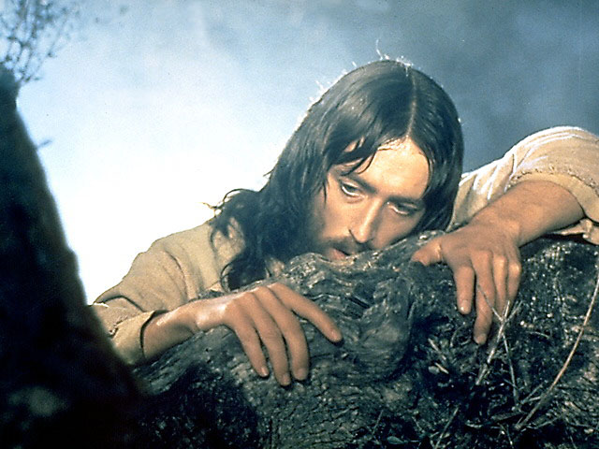

Slide 8
“E lhes disse: A minha alma
está profundamente triste
até à morte; ficai
aqui e vigiai.”
Marcos 14: 34

Slide 9
“E dizia: Aba Pai,
tudo te é possível;
passa de mim este
cálice; contudo,
não seja como Eu
quero, e sim o
que Tu queres.”
Marcos 14: 36

Slide 11
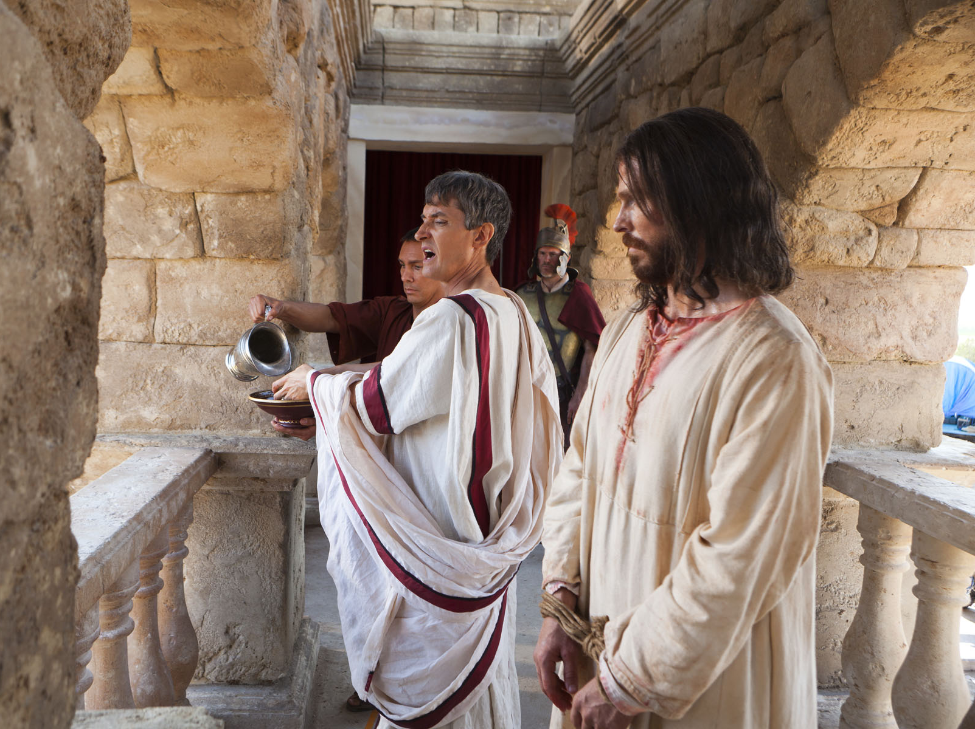

Slide 12
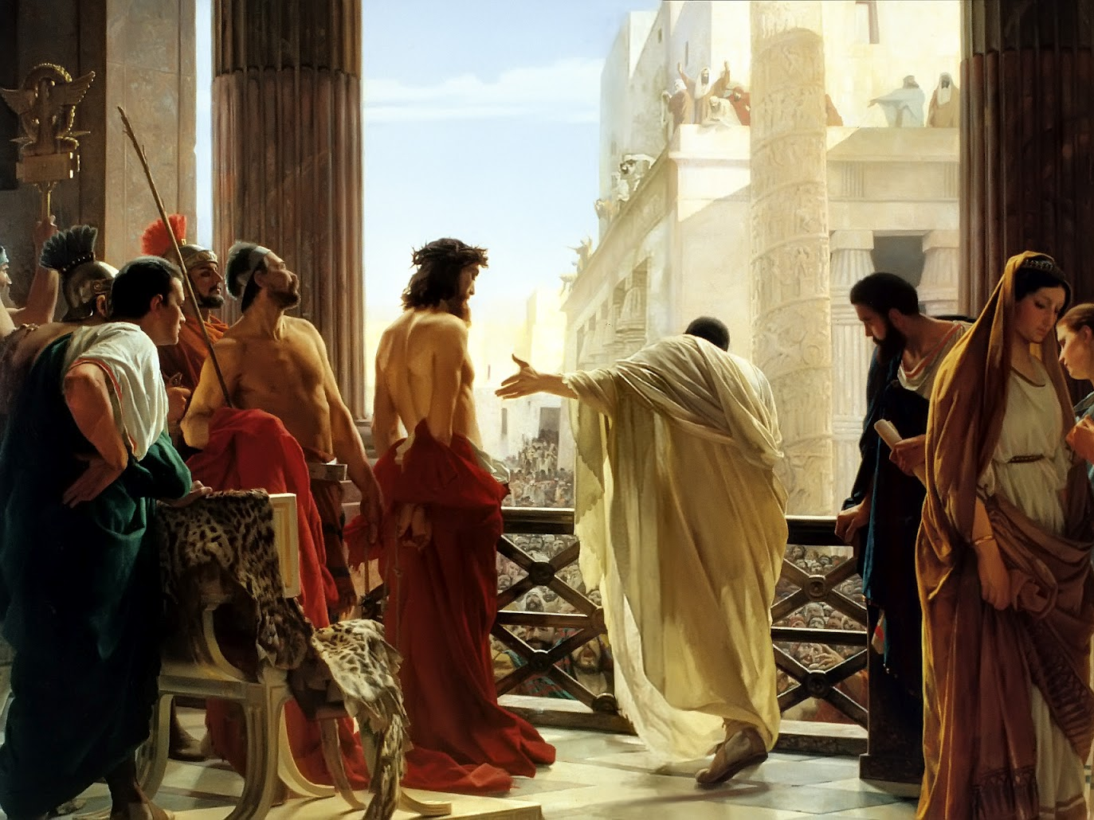

Slide 13
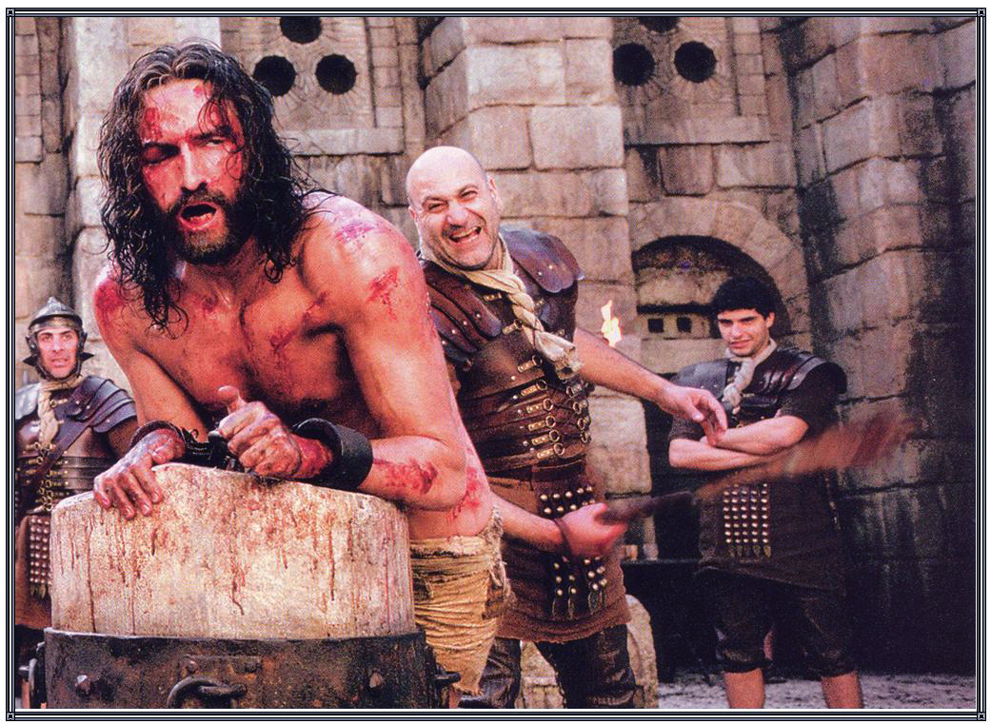

Slide 14
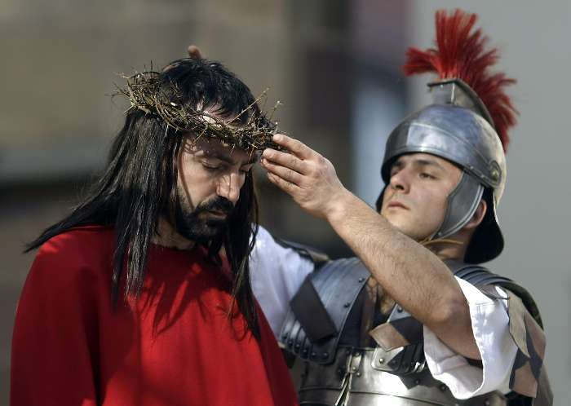

Slide 15
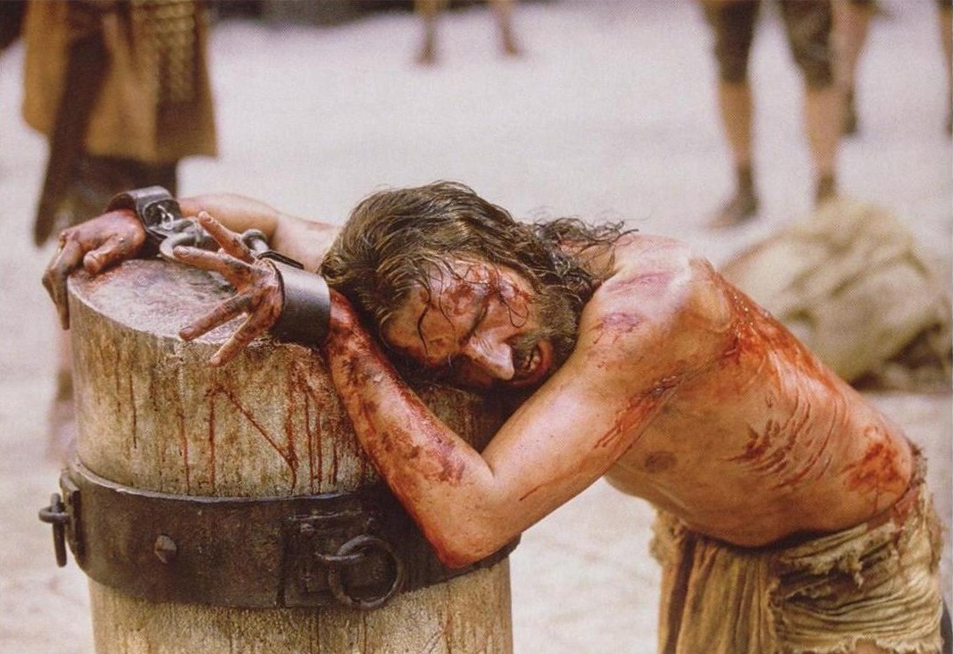

Slide 16
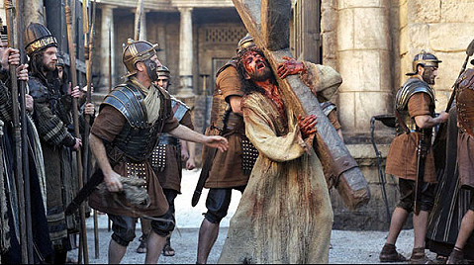
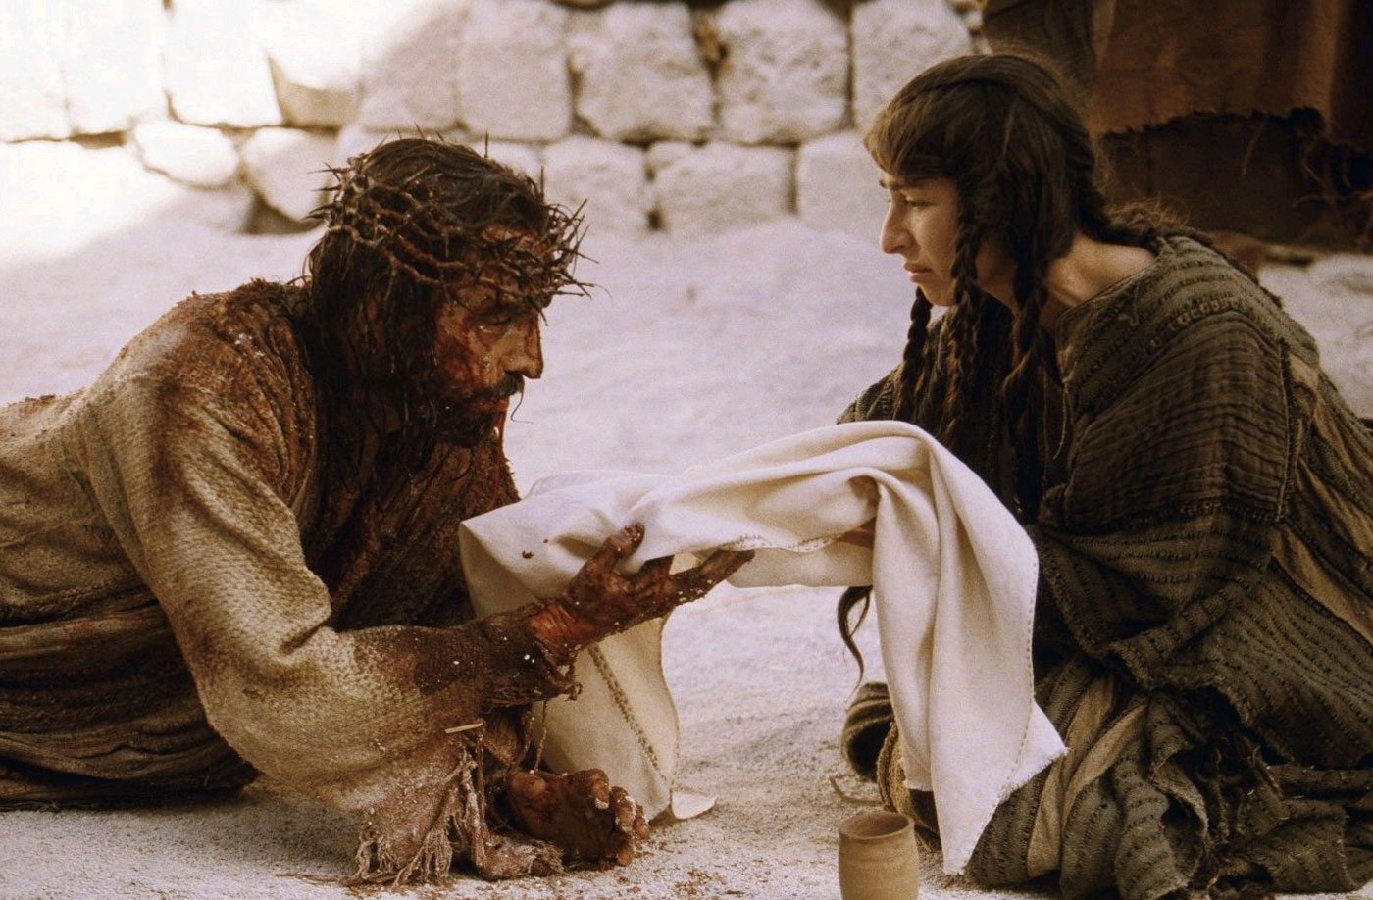

Slide 17
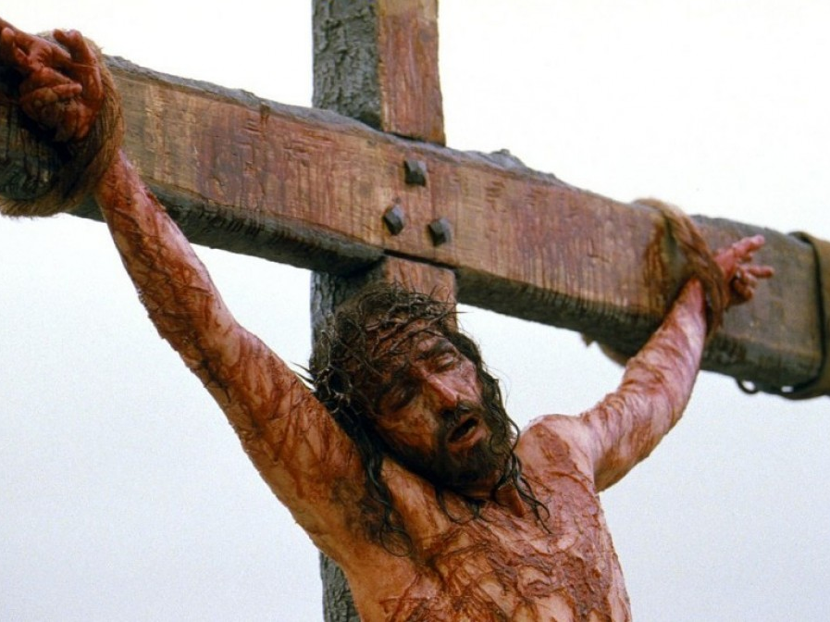

Slide 18
“Porque na mão do SENHOR
há um cálice cujo vinho espuma, cheio de mistura; dele dá a beber; sorvem-no, até às escórias, todos os ímpios da terra.”
Salmo 75: 8

Slide 19
“Carregando Ele mesmo em
Seu corpo, sobre o madeiro,
os nossos pecados, para que
nós, mortos para os pecados,
vivamos para a justiça;
por suas chagas fostes sarados.”
I Pedro 2: 24

Slide 20
“Aquele que não conheceu
pecado, Ele O fez pecado
por nós; para que
nEle, fôssemos feitos
justiça de Deus.”
II Coríntios 5: 21

Slide 21
“Cristo nos resgatou
da maldição da lei,
fazendo-se Ele próprio
maldição em nosso
lugar (porque está
escrito: Maldito todo
aquele que for pendurado
em madeiro).”
Gálatas 3: 13

Slide 22
“Carregando Ele mesmo em
Seu corpo, sobre o madeiro,
os nossos pecados, para que
nós, mortos para os pecados,
vivamos para a justiça;
por suas chagas fostes sarados.”
I Pedro 2: 24

Slide 23
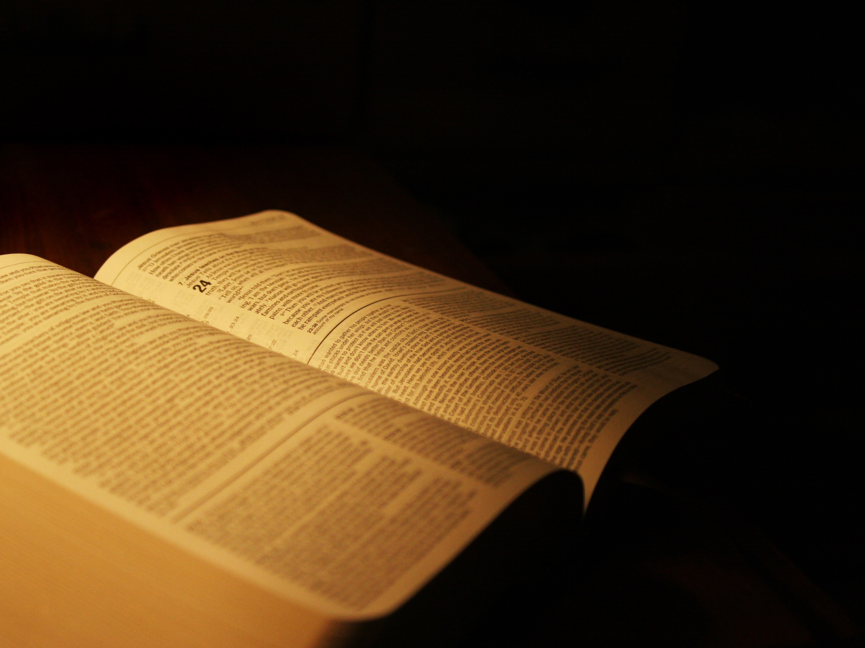
“Meu Deus, Meu Deus, por
que me desamparas-te.”
Mateus 27: 46

Slide 24
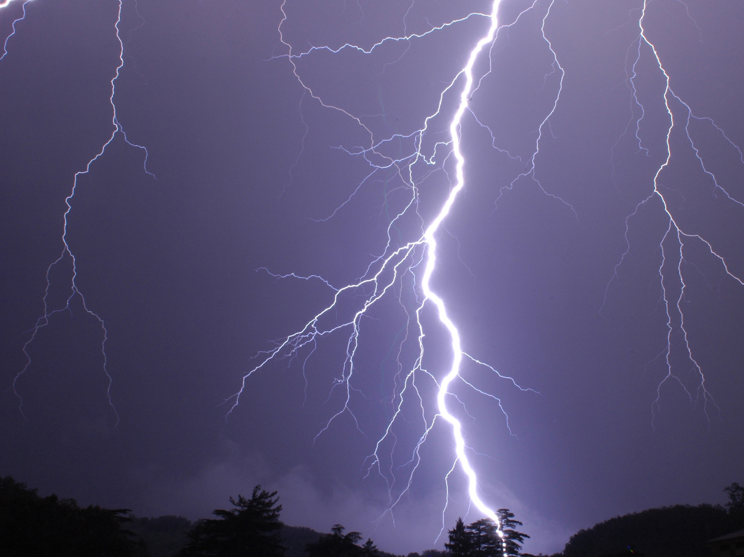

Slide 25
“E dizia: Aba Pai,
tudo te é possível;
passa de mim este
cálice; contudo,
não seja como EU
quero, e sim o
que TU queres.”
Marcos 14: 36

Slide 26
“Porque, como, pela
desobediência de um só homem,
muitos se tornaram pecadores,
assim também, por meio da obediência
de um só, muitos se tornarão justos!”
Romanos 5: 19

Slide 27
“TU” É O HOMEM JESUS QUE OBEDECE A DEUS, LIVREMENTE POR AMOR!

Slide 28
SIM!

Slide 29
JESUS NO
MONTE CALVÁRIO

Slide 30
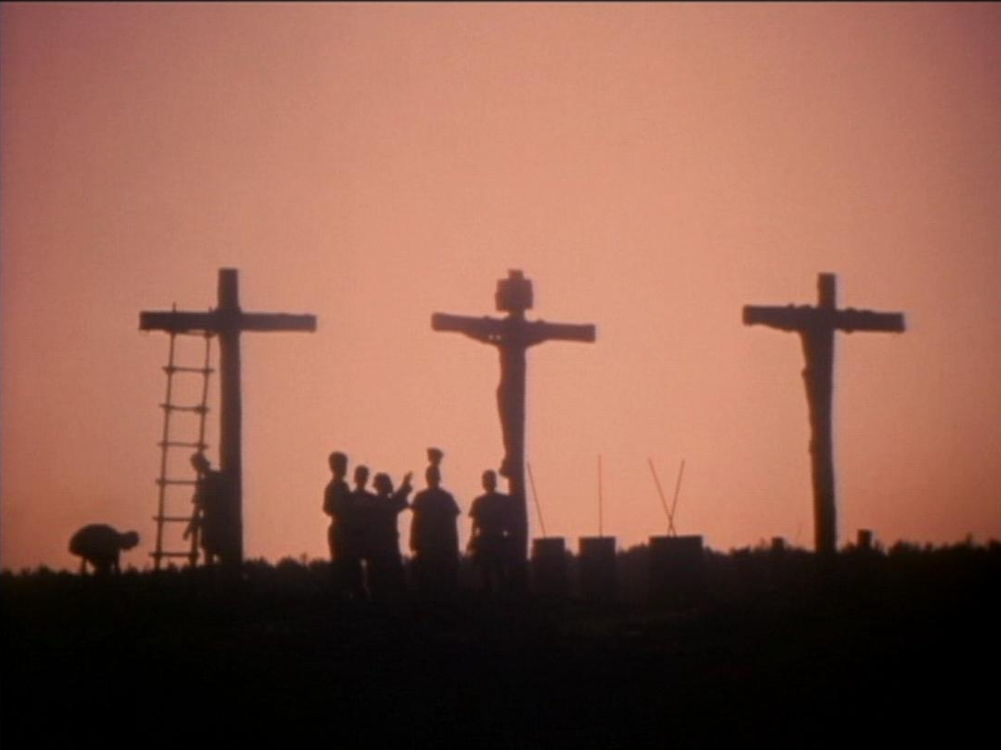

Slide 31
“Tomaram eles, pois,
a Jesus; e Ele próprio,
carregando a sua cruz,
saiu para o lugar
chamado Calvário,
Gólgota em hebraico,
onde O crucificaram e com
Ele outros dois

Slide 32
Um de cada lado,
e Jesus no meio.
Pilatos escreveu também
um título e o colocou no
cimo da cruz; e o que
estava escrito era:
JESUS NAZARENO O REI
DOS JUDEUS.

Slide 33
Muitos judeus leram este
título, porque o lugar em
que Jesus fora crucificado
era perto da cidade;
e estava escrito em
hebraico,
latim e grego.”
João 19: 17-20

Slide 34
“Pois não há outro Deus,
senão eu, Deus justo e
Salvador não há além
de mim.”
Isaias 45: 21

Slide 35
“Ora, tudo provém de Deus,
que nos reconciliou
consigo mesmo por
meio de Cristo e nos
deu o ministério da
reconciliação,
a saber,

Slide 36
Que Deus estava
em Cristo, reconciliando
consigo o mundo, não
imputando aos homens as
suas transgressões,
e nos confiou a palavra da reconciliação.”
II Coríntios 5: 18, 19

Slide 37
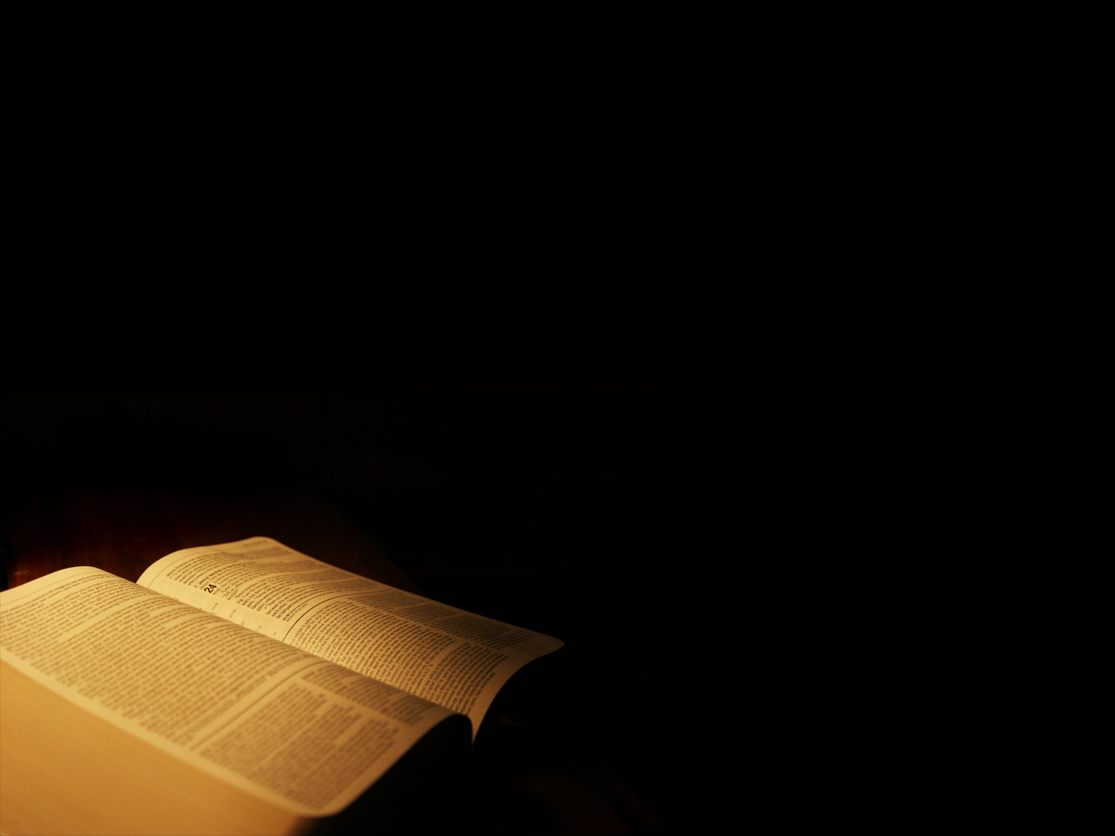
“Mas Deus prova o seu
próprio amor para
conosco pelo fato
de ter Cristo morrido
por nós, sendo nós ainda
pecadores.

Slide 38
Logo, muito mais
agora, sendo justificados
pelo seu sangue,
seremos por Ele salvos
da ira. Porque, se nós,
quando inimigos, fomos reconciliados com Deus
mediante a morte
do Seu Filho,

Slide 39
Muito mais, estando
já reconciliados,
seremos salvos pela
Sua vida.”
Romanos 5: 8-10

Slide 40
“Porque Ele é a nossa
paz, o qual de ambos
fez um; e, tendo derribado
a parede da separação
que estava no meio,
a inimizade.”
Efésios 2: 14

Slide 41
“Nisto conhecemos o amor: que Cristo deu a Sua vida por nós;
E devemos dar nossa vida
pelos irmãos.”
I João 3: 16

Slide 42
“Logo, já não sou
eu quem vive, mas
Cristo vive em mim;
e esse viver que agora
tenho na carne, vivo pela
fé no Filho de Deus,
que me amou e a Si mesmo
Se entregou por mim.”
Gálatas 2: 20

Slide 43
A TUMBA DE
JESUS

Slide 44
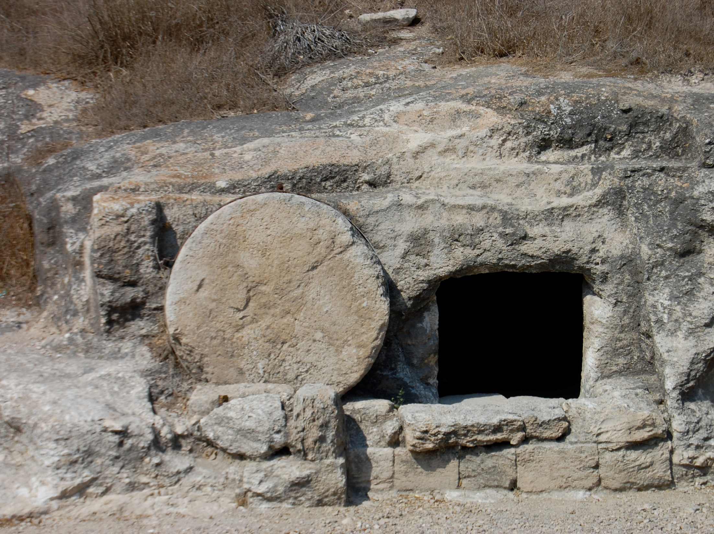

Slide 45
“Entrando no túmulo,
viram um jovem assentado ao lado direito, vestido de branco, e ficaram surpreendidas e
atemorizadas.

Slide 46
Ele, porém, lhes disse:
Não vos atemorizeis;
buscais a Jesus, que
foi crucificado;
Ele ressuscitou, não está aqui; vede o lugar onde O tinham posto.

Slide 47
Mas ide, dizei a seus
discípulos e a Pedro que
Ele vai adiante de vós para
a Galiléia; lá O vereis,
como Ele vos disse.”
Marcos 16: 7-5

Slide 48
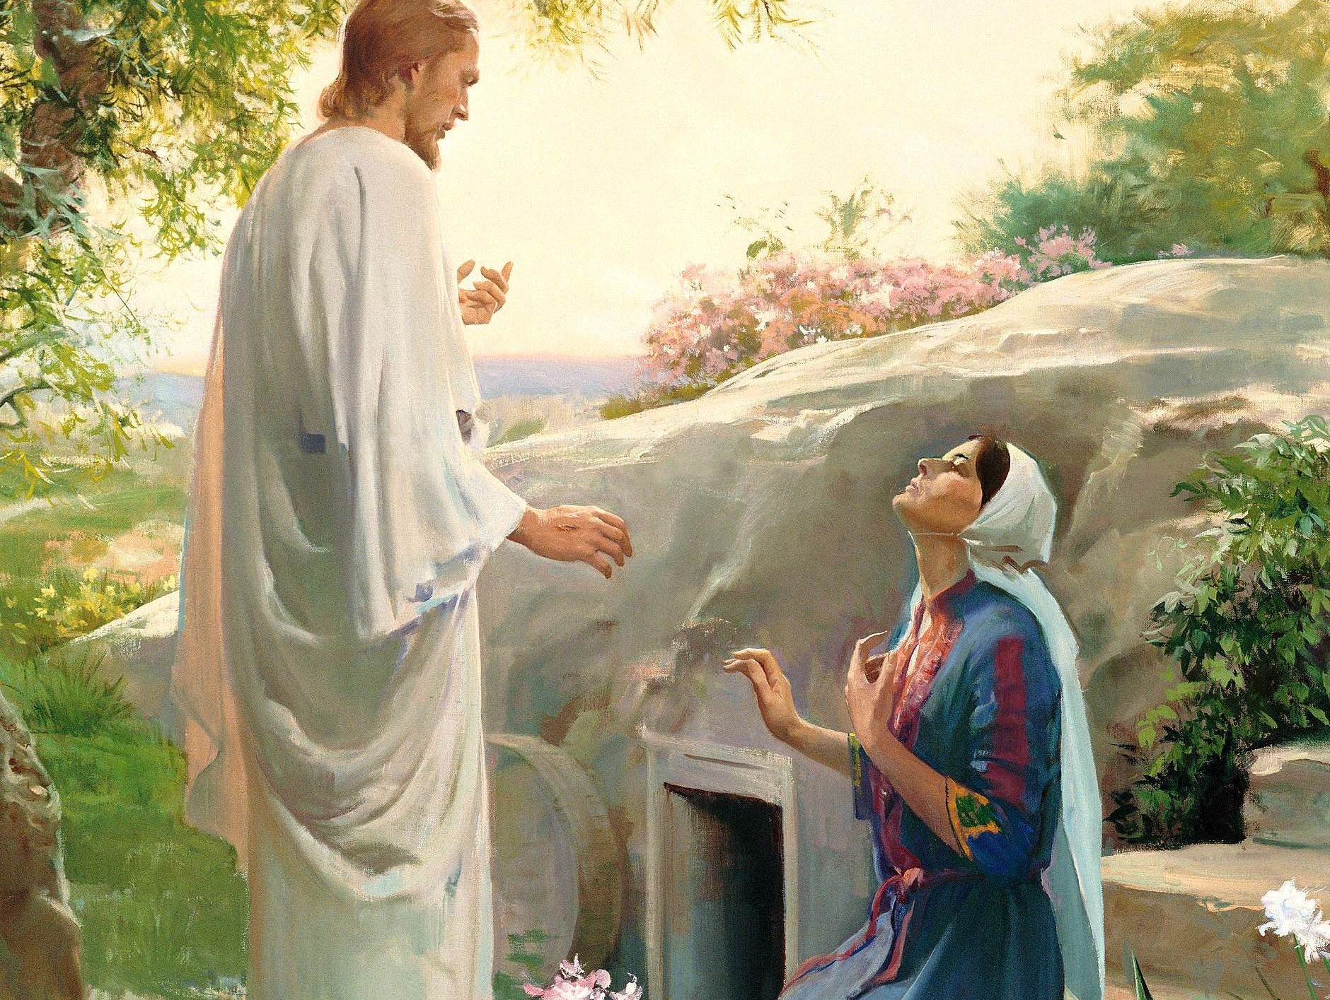

Slide 49
“Ora, nós esperávamos que fosse Ele quem havia de redimir a Israel; mas depois de tudo isto, é já este terceiro dia desde que tais coisas sucederam.”
Lucas 24: 21

Slide 50
“A este Jesus Deus
ressuscitou, do que todos
nós somos testemunha.
Esteja absolutamente certa,
pois, toda a casa de Israel
de que a este Jesus, que
vós crucificastes, Deus
O fez Senhor e Cristo.”
Atos 2: 36 e 36

Slide 51
“Jesus lhes respondeu:
Destruí este santuário,
e em três dias o
reconstruirei.”
João 2: 19

Slide 52
“O qual foi entregue
por causa de nossas
transgressões e ressuscitou
por causa da nossa
justificação.”
Romanos 4: 25

Slide 53
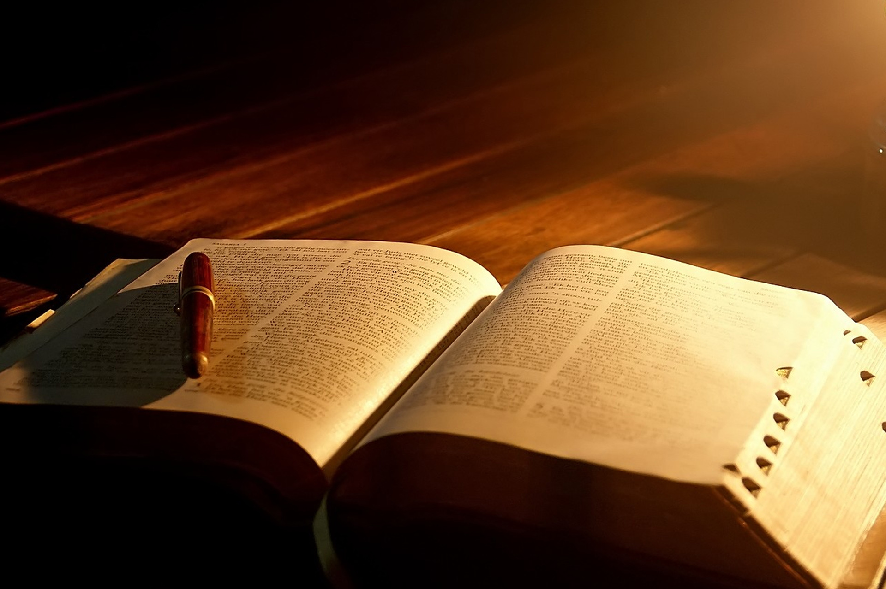
“E se Cristo não
ressuscitou é vã a
nossa pregação e vã a vossa fé.”
I Coríntios 15: 17

Slide 54
“Se em teu coração, creres
que Deus os ressuscitou
dentre os mortos,
serás salvo.”
Romanos 10: 9 u.p.

Slide 55
“Pois assim está escrito:
O primeiro homem,
Adão, foi feito alma
vivente. O último Adão,
porém, é espírito
vivificante.”
I Coríntios 15: 45

Slide 56
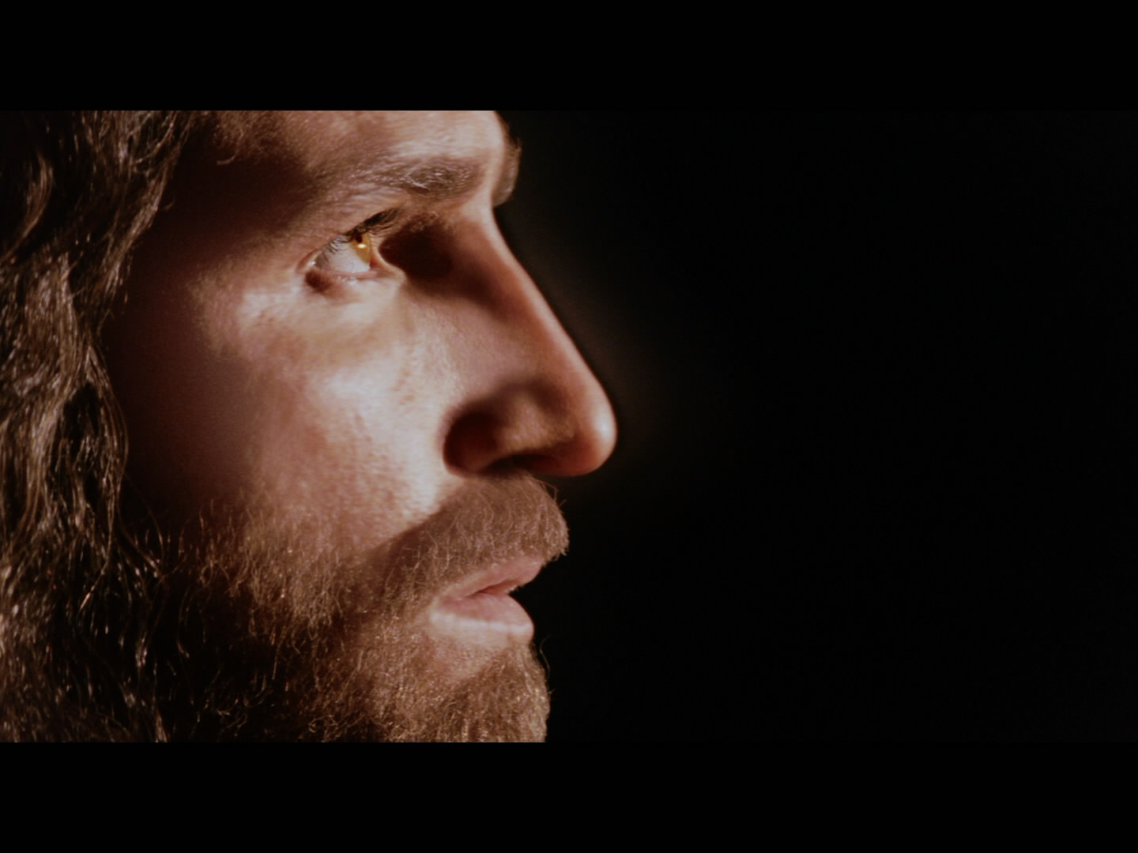

Slide 57
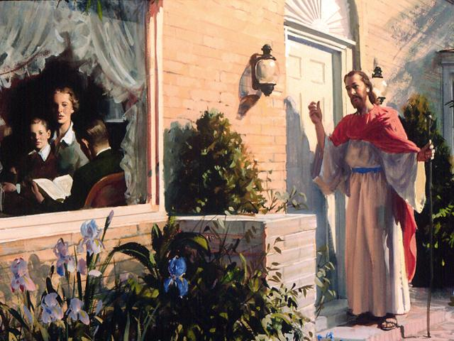

Slide 59


